Slide 1
企業級 AI 運行時規格需求
AI Agent Harness
企業級 AI 代理運行時基礎框架需求規格書
七大核心組成 · 深度工程規劃 · 合規安全框架 · AI 評測驗證體系
2026 年 9 月
Notes:
各位長官、同仁好。
今天這份簡報的核心主題，是「企業級 AI 代理運行時基礎框架需求規格書」——我們將它稱為 AI Agent Harness。
為什麼叫 Harness？因為它不僅是一套框架，更是一套「治理韁繩」。就像賽車手需要安全帶束具(Harness)才能在高速中保持控制，AI Agent 也需要一套嚴謹的運行時框架，才能在高自主性的同時確保安全可控。
本規格書涵蓋四大支柱：七大核心組成、深度工程規劃、合規安全框架、以及 AI 評測驗證體系。接下來將以「起承轉合」的架構，為各位完整說明。

Slide 2
目錄
簡報大綱
架構思維：起承轉合 × Why-What-How 深度解析
起 (Why)
為什麼需要 AI Agent Harness？
• LLM 單次問答 vs. Agent 自主迭代的本質差異 · Harness 定義與核心價值
承 (What)
Part I：七大核心組成概覽
• Agent Loop · LLM Interface · Tool System · Memory · Orchestration · Guardrails · Observability
轉 (How-1)
Part II：七大核心組成深度規劃
• 每個核心組件的子模組拆解、介面契約、設計決策與失敗緩解
轉 (How-2)
Part III：合規安全框架與 AI 評測
• ISO 42001 AIMS · OWASP Top 10 LLM · MITRE ATLAS · AIEC AI 評測
合 (Plan)
實施路線圖與總結
• 四階段導入路線圖 · 開放決策問題 · 未來展望
2
Notes:
這份簡報的架構，嚴格遵循「起承轉合」的敘事邏輯，同時對映 Why-What-How 的思維框架。
「起」——先回答為什麼。為什麼企業不能只用 LLM 對話機器人？為什麼需要 Agent Harness？
「承」——再說明是什麼。Harness 由哪七大核心組成？各自扮演什麼角色？
「轉」——深入談怎麼做。分為 Part II 的深度工程規劃和 Part III 的合規安全框架。
「合」——最後收束實施路線圖與開放決策問題。
這樣的結構確保決策者能快速理解 Why，技術團隊能掌握 How，而合規團隊則能看到完整的治理藍圖。

Slide 3
起 — WHY
為什麼需要 AI Agent Harness？
從單次問答工具到自主行動代理的關鍵躍遷
3
Notes:
我們先從「為什麼」說起。
這一頁是全簡報的破題——從單次問答工具到自主行動代理的關鍵躍遷。
根據我們的規劃文件，AI Agent 的本質是「突破傳統 LLM 對話框架，建構具備高自主性與工程韌性的執行環境」。傳統 LLM 只能「說」，Agent 還能「做」。但「能做」就意味著風險倍增——它可以調用 API、讀寫資料庫、執行程式碼。如果沒有 Harness 框架來約束和治理，這些能力反而會成為企業最大的資安破口。
這就是我們需要 Harness 的根本原因。

Slide 4
對比分析
傳統 LLM 應用 vs. Agentic AI Harness
從靜態語言模型躍遷至具備自主行動與狀態演化的企業級 Agent
傳統 LLM 應用的侷限
AI Agent Harness 賦予的能力
• 單次問答 (One-shot)：無法持續推理與迭代
• 無工具調用能力：只能「說」不能「做」
• 無記憶體系：每次對話從零開始
• 無安全護欄：缺乏輸入/輸出合規防護
• 無可觀測性：黑盒執行無法除錯追蹤
• 無編排規劃：無法分解多步驟複雜任務
• 無成本管控：Token 消耗不可控
• 自主迭代循環 (Agent Loop)：Observe→Think→Act
• 工具系統：API 調用、程式碼執行、檔案操作
• 四層記憶體系：工作/短期/長期/情節記憶
• 五層縱深防禦護欄：全流程安全保障
• 全鏈路可觀測性：追蹤、日誌、指標、回放
• DAG 任務拆解與多代理協同編排
• Token 預算與 API 費用即時熔斷機制
4
Notes:
這張對比表是簡報中最關鍵的一頁，它清楚說明了「傳統 LLM 應用」與「Agentic AI Harness」的本質差異。
左欄列出七項致命侷限：單次問答無法持續推理、沒有工具調用能力、沒有記憶體系、沒有安全護欄、沒有可觀測性、沒有編排規劃、沒有成本管控。
右欄逐一對應 Harness 賦予的能力：自主迭代循環(Agent Loop)、工具系統、四層記憶體系、五層縱深防禦護欄、全鏈路可觀測性、DAG 任務拆解與多代理協同編排、Token 預算與費用即時熔斷機制。
特別強調：右欄不只是功能清單，而是我們規格書中「模型分層、資料分級、單一閘道、強制護欄」四大設計原則的具體實現。這四大原則是貫穿全文的核心理念。

Slide 5
承 — WHAT · Part I
七大核心組成概覽
Agent Loop · LLM Interface · Tool System · Memory · Orchestration · Guardrails · Observability
5
Notes:
從這頁開始，進入「承」的階段——我們要回答「Harness 是什麼？」
Part I 聚焦七大核心組成的全局概覽。可以把這七大組成想像成人體：Agent Loop 是心臟（驅動循環）、LLM Interface 是大腦（認知推理）、Tool System 是手腳（執行動作）、Memory 是記憶（持久保存）、Orchestration 是關節（協調動作）、Guardrails 是免疫系統（安全防護）、Observability 是神經系統（感知監控）。
缺少任何一個，Agent 都無法在企業環境中安全、高效地運行。

Slide 6
核心架構
七大核心組成：缺一不可的協同架構
賦予 LLM 自主性、安全性、持久性與工程化落地的七大關鍵骨架
1
Agent Loop（代理循環）— 心臟中樞
• 驅動「Observe → Think → Act → Terminate」自主迭代迴圈；無自主迴圈僅為單次問答工具
2
LLM Interface（模型介面層）— 認知大腦
• 統一適配 OpenAI/Gemini/Claude；模型智慧路由 · Prompt 動態組裝 · 結構化輸出 · Token 管控
3
Tool System（工具系統）— 行動手腳
• 從「能說」到「能做」：API 調用、資料庫讀寫、程式碼執行；註冊發現 · Schema 協議 · 三級沙箱
4
Memory & State（記憶與狀態）— 持久記憶
• 多層記憶體系確保長鏈任務 (Long-Horizon Tasks) 上下文不崩潰；Working/Short/Long/Episodic
5
Orchestration & Planning（編排規劃）
• DAG 任務拆解引擎 + 多階段動態重規劃 + 主從多代理協同調度
6
Guardrails（護欄防禦）
• L1 輸入層 ~ L5 全局迴圈護欄之五層縱深防禦，保障自主運行安全
7
Observability（可觀測性）
• 全鏈路追蹤 (Tracing) · 六級結構化日誌 · 核心指標度量 · 逐步回放除錯與成本熔斷
6
Notes:
這頁展開七大核心組成的具體說明。
重點強調幾個設計決策：
第一，Agent Loop 是「Observe → Think → Act → Terminate」的莫比烏斯迴圈，不是簡單的 input-output。沒有這個迴圈，就只是傳統的 LLM 問答。
第二，LLM Interface 不是直接呼叫模型，而是加了一層智慧路由。根據任務複雜度自動分派到不同模型，實現成本與效能的最佳平衡。
第三，Guardrails 採五層縱深防禦架構（L1 輸入層到 L5 全局迴圈），這與規劃文件中「五層縱深防禦與 Harness 治理」的核心設計完全一致，是架構中最重要的安全保障。
第四，Memory 分四層階層化設計（Working/Short/Long/Episodic），確保長鏈任務不會因為上下文遺失而崩潰。

Slide 7
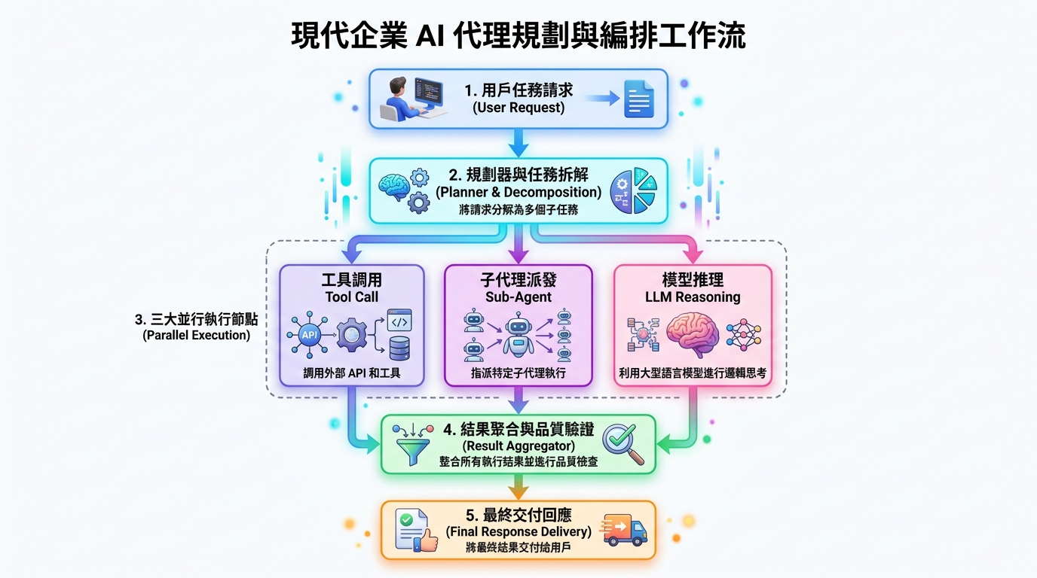
Part I
任務規劃與多代理協同架構
Part I · 第 5 章 Orchestration & Planning · DAG 拆解與多代理協同
■ 五大階段標準化流程：
1. 用戶任務請求：接收自然語言指令
2. 規劃器與任務拆解：構建 DAG 序列
3. 三大並行執行節點：
• 工具調用 (Tool Invocation)
• 子代理派發 (Sub-Agent Dispatch)
• 模型深度推理 (LLM Reasoning)
4. 結果聚合與品質驗證
5. 最終交付高品質解答予用戶
■ 設計要點：
• 無依賴子任務並行執行加速
• 子任務失敗自動觸發動態重規劃
• 跨代理結構化通訊與狀態回傳
7
Notes:
這頁以流程圖展示 Orchestration 的運作方式。
五大標準化階段：接收用戶任務 → 規劃器構建 DAG → 三大並行執行節點（工具調用、子代理派發、LLM 推理）→ 結果聚合品質驗證 → 交付最終答案。
關鍵設計要點有三：
一、無依賴的子任務可以並行執行，大幅縮短耗時。
二、子任務失敗時自動觸發「動態重規劃」——不是整個重來，而是保留已完成的成果，只重建失敗的部分。
三、跨代理使用結構化通訊協議，確保主控代理能掌握每個子代理的進度和狀態。
這呼應了前一頁「關節」的比喻——Orchestration 讓複雜任務的多個部分協調運作。

Slide 8
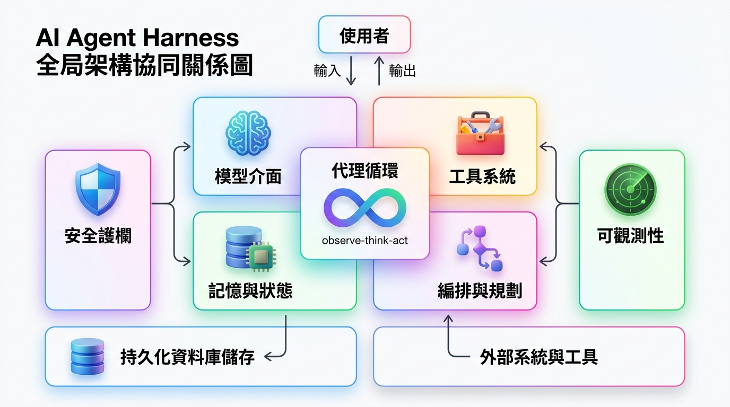
Part I
AI Agent Harness 全局架構協同關係
Part I · 第 8 章 總結 · 核心中樞、四大支柱、兩翼防禦與底層設施
■ 核心中樞：Agent Loop
Observe→Think→Act 莫比烏斯無限迴圈
■ 四大支柱環繞核心：
• 模型介面 — 智慧路由與 Prompt 組裝
• 工具系統 — 工具註冊、調用與安全沙箱
• 記憶與狀態 — 四層階層化記憶
• 編排與規劃 — DAG 任務拆解與調度
■ 兩翼安全與監控：
• 安全護欄 — L1~L5 縱深防禦
• 可觀測性 — 全鏈路追蹤 / 日誌 / 指標
■ 底層基礎設施：
• 外部系統與工具 (API / OS / DB)
• 持久化資料庫儲存 (向量庫 / 圖譜)
8
Notes:
這頁是 Part I 的總結全景圖。
整體架構可以用「一個中心、四大支柱、兩翼護航、一層基底」來概括：
核心中樞是 Agent Loop——Observe → Think → Act 的莫比烏斯無限迴圈。
四大支柱環繞核心：模型介面提供智慧路由與 Prompt 組裝、工具系統負責註冊調用與安全沙箱、記憶與狀態管理四層階層化記憶、編排與規劃執行 DAG 任務拆解。
兩翼是安全護欄（L1~L5 五層縱深防禦）和可觀測性（全鏈路追蹤 / 日誌 / 指標）。
底層基礎設施連接外部系統（API/OS/DB）和持久化儲存（向量庫/圖譜）。
這張全景圖將在後續 Part II 和 Part III 中被逐一展開深入。接下來進入「轉」的階段。

Slide 9
轉 — HOW · Part II
七大核心組成深度規劃
子模組拆解 · 介面契約 · 設計決策 · 失敗模式緩解
9
Notes:
現在進入「轉」的階段。從 Part II 開始，我們不再只談「是什麼」，而要深入「怎麼做」。
Part II 將七大核心組成逐一拆解到子模組層級，包含：介面契約定義、設計決策依據、以及失敗模式的緩解策略。
這部分是給架構師和開發團隊的「施工藍圖」。每一個子模組都有明確的技術規格和邊界條件。

Slide 10
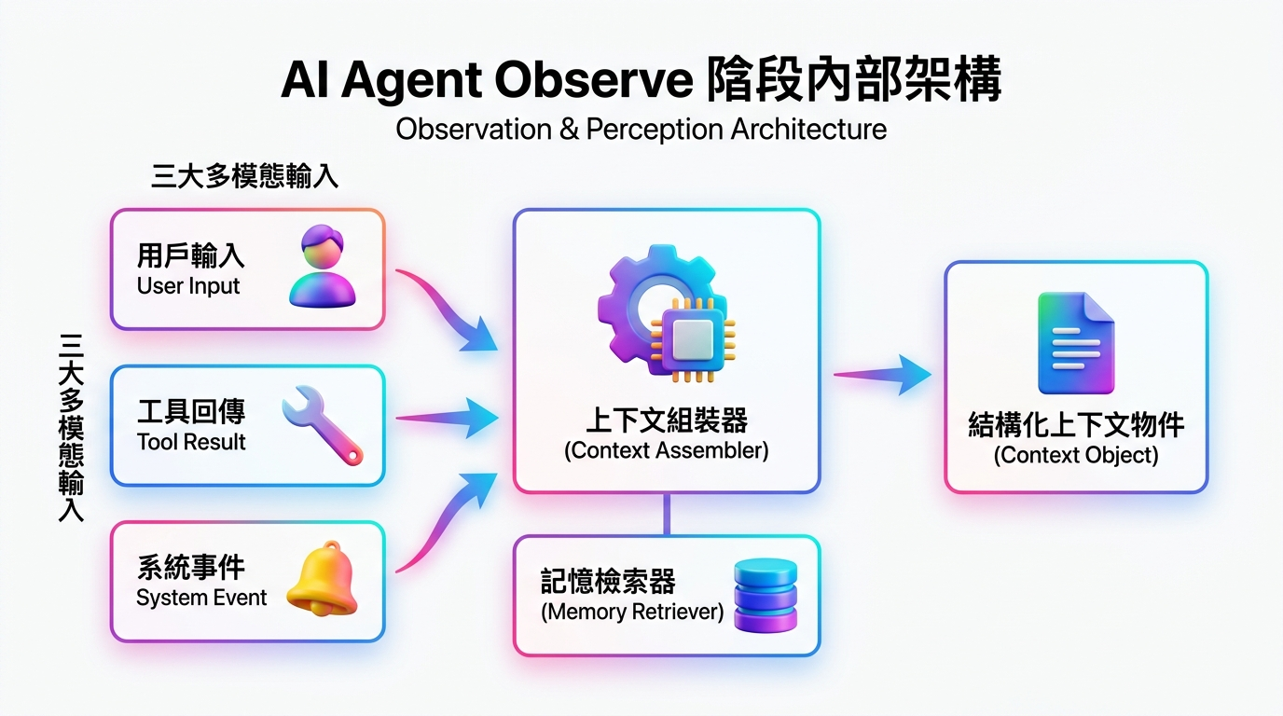
Part II
Agent Loop 深度規劃 — Observe 階段
Part II · 第 9 章 Agent Loop 四階段設計與多模態感知組裝
■ 四階段設計：Observe → Think → Act → Terminate
■ Observe 階段內部架構：
• 三大多模態輸入來源：
① 用戶輸入 (文字/語音/檔案)
② 工具回傳結果 (API 執行成果)
③ 系統事件 (定時器/子代理回報)
• 上下文組裝器 (Context Assembler)
• 記憶檢索器 (Memory Retriever)
• 輸出：結構化上下文物件
■ 終止條件優先級（由高到低）：
1. 用戶中斷 > 2. 致命錯誤 > 3. 超時
4. 最大迭代 > 5. 預算耗盡 > 6. 目標達成
10
Notes:
Agent Loop 深度規劃——聚焦 Observe 階段。
Observe 是整個迴圈的起點，負責「感知」。它有三大輸入來源：用戶輸入（文字/語音/檔案）、工具回傳結果（API 執行成果）、系統事件（定時器/子代理回報）。
內部有兩個關鍵元件：Context Assembler（上下文組裝器）負責整合多源輸入；Memory Retriever（記憶檢索器）從長期記憶中擷取相關脈絡。
特別注意終止條件的優先級設計：用戶中斷 > 致命錯誤 > 超時 > 最大迭代 > 預算耗盡 > 目標達成。這個優先級順序不是隨意排列，而是確保安全優先於完成任務——即使代理認為任務未完成，只要觸碰安全邊界就必須停止。

Slide 11
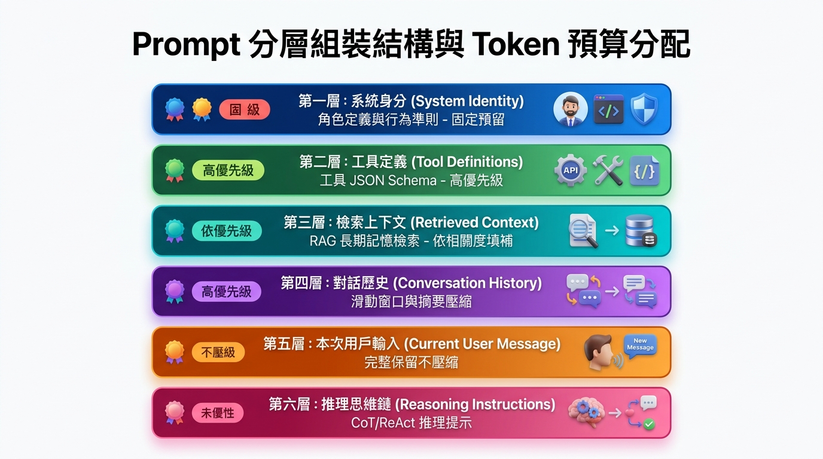
Part II
LLM Interface 深度規劃 — Prompt 分層組裝
Part II · 第 10 章 LLM Interface 五大模組與 Token 預算分配
■ 五大模組架構：
• Provider Adapter — 多供應商統一抽象
• Model Router — 智慧模型路由分發
• Prompt Assembly — 六層 Prompt 組裝
• Output Parser — 結構化輸出解析
• Error Handler — 失敗模式緩解
■ Prompt 六層組裝與 Token 預算分配：
第一層：系統身分 (固定預留)
第二層：工具定義 (高優先級)
第三層：檢索上下文 (依相關度填補)
第四層：對話歷史 (滑動窗口壓縮)
第五層：本次用戶輸入 (不壓縮)
第六層：推理思維鏈 (彈性填入)
11
Notes:
LLM Interface 深度規劃——聚焦 Prompt 分層組裝。
五大模組：Provider Adapter 統一多供應商接口、Model Router 智慧路由、Prompt Assembly 六層組裝、Output Parser 結構化解析、Error Handler 失敗緩解。
最核心的是 Prompt 六層組裝與 Token 預算分配策略：
第一層：系統身分——固定預留，不可壓縮。
第二層：工具定義——高優先級，Agent 必須知道自己能用什麼工具。
第三層：檢索上下文——依相關度動態填補。
第四層：對話歷史——採滑動窗口壓縮策略。
第五層：本次用戶輸入——不壓縮，確保忠於用戶意圖。
第六層：推理思維鏈——彈性填入，有餘裕才加。
這套分層策略是 Token 預算管控的基礎，直接影響成本與品質的平衡。

Slide 12
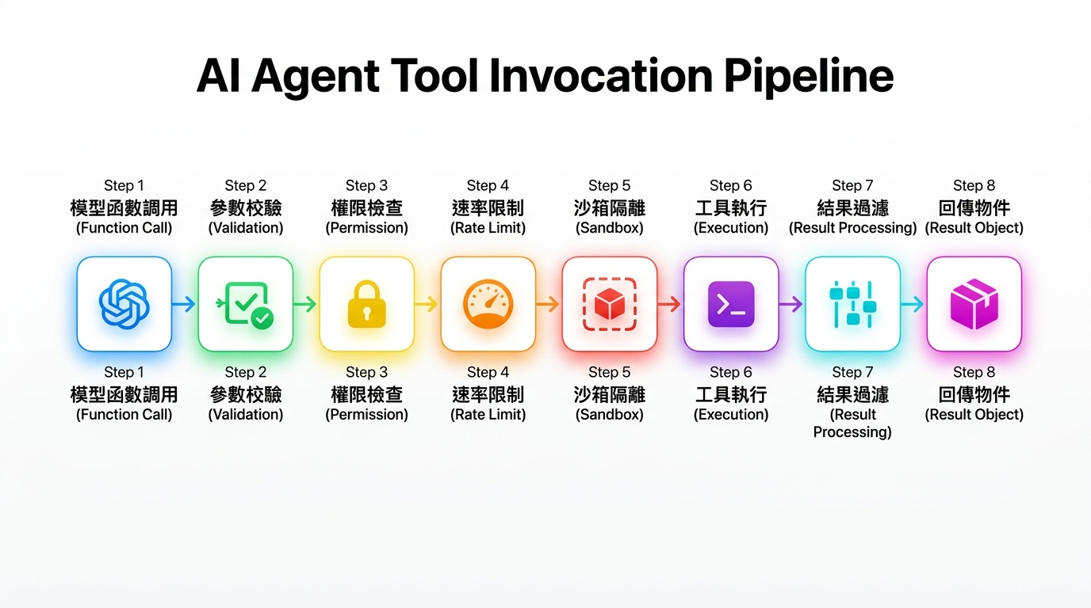
Part II
Tool System 深度規劃 — 8 步執行流水線
Part II · 第 11 章 Tool System 四大模組與安全沙箱隔離
■ 工具調用執行流水線 8 步驟：
① 模型函數調用 (Function Call)
② 參數嚴格校驗 (JSON Schema)
③ 權限安全檢查 (Permission Check)
④ 調用速率限制 (Rate Limiter)
⑤ 沙箱環境隔離 (Sandbox Wrapper)
⑥ 工具實際執行 (Execute Tool)
⑦ 結果處理過濾 (Result Processor)
⑧ 工具結果物件 (Tool Result Object)
■ 三級權限安全隔離：
• Level 0 唯讀 — 自動執行
• Level 1 寫入 — 輕量沙箱
• Level 2 高危 — 人類審批 + 完全沙箱
12
Notes:
Tool System 深度規劃——八步執行流水線。
工具調用不是直接呼叫函數那麼簡單。我們設計了嚴格的八步流水線：
① 模型發出函數調用指令
② JSON Schema 嚴格校驗參數
③ 權限安全檢查
④ 速率限制
⑤ 沙箱環境隔離
⑥ 實際執行工具
⑦ 結果處理過濾
⑧ 包裝成標準結果物件回傳
三級權限設計：Level 0 唯讀操作自動執行、Level 1 寫入操作需輕量沙箱、Level 2 高危操作需人類審批加完全沙箱。
這與規劃文件中「Harness 以零信任架構為基礎，透過標準化容器映像檔與底層沙盒機制建立隔離邊界」的設計完全吻合。

Slide 13
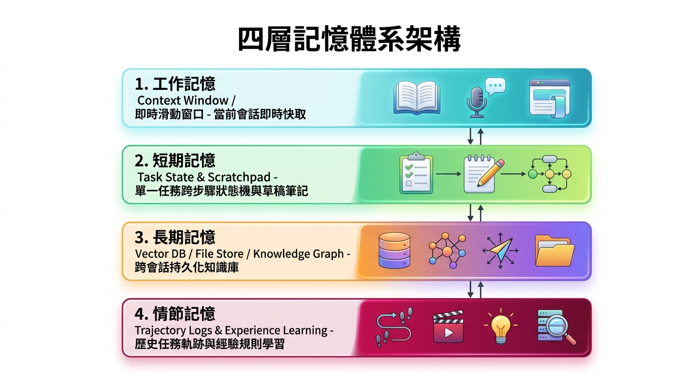
Part II
Memory & State 深度規劃 — 四層記憶體系
Part II · 第 12 章 記憶與狀態管理 · 支援長鏈任務不崩潰
■ 四層階層化記憶架構：
1. 工作記憶 (Working Memory)
當前會話即時快取，滑動窗口管理
2. 短期記憶 (Short-term Memory)
單一任務跨步驟狀態機 (Scratchpad)
含目標、計畫、發現、決策、阻塞紀錄
3. 長期記憶 (Long-term Memory)
跨會話持久化知識庫
三大後端：向量庫 / 文件儲存 / 圖譜
4. 情節記憶 (Episodic Memory)
歷史任務軌跡與經驗規則自學習
成功/失敗模式歸納，反饋至 Guardrails
13
Notes:
Memory & State 深度規劃——四層記憶體系。
為什麼需要四層？因為不同的記憶有不同的生命週期和用途：
Working Memory（工作記憶）是當前會話的即時快取，用滑動窗口管理，對話結束即清除。
Short-term Memory（短期記憶）是單一任務的 Scratchpad，記錄目標、計畫、發現、決策和阻塞點，任務完成後歸檔。
Long-term Memory（長期記憶）是跨會話持久化知識庫，支援三大後端：向量庫、文件儲存、知識圖譜。
Episodic Memory（情節記憶）是最特殊的一層——它記錄歷史任務的軌跡與經驗規則，讓 Agent 能從過去的成功和失敗中自學習，並將經驗反饋至 Guardrails 系統。

Slide 14
Part II
Orchestration & Planning 深度規劃
任務分解引擎、動態重規劃機制與多代理協同通訊協議
01
13.1 Task Decomposition Engine（任務拆解引擎）
• 目標理解 → 影響分析 → 依賴映射 → DAG 構建 → 優先級排程
• SubTask 定義：ID、描述、依賴、工具需求、預估成本、狀態機
• 無依賴子任務自動平行化派發，大幅縮短整體任務執行耗時
02
13.2 Dynamic Re-planning（動態重規劃）
• 觸發條件：子任務失敗 · 新約束出現 · 需求變更 · 資源不足
• 重規劃流程：暫停 → 重新評估 → 合併已完成結果 → 構建新 DAG → 恢復執行
• 狀態增量更新，避免已產生的中間計算與 API 成本浪費
03
13.3 Multi-Agent Coordination（多代理協同）
• 主控代理 (Orchestrator) + 專項子代理 (Specialist) 層次架構
• 五類通訊協議：TASK_ASSIGN · PROGRESS · RESULT · CLARIFY · ABORT
• 四種上下文隔離策略：完全隔離 / 選擇性共享 / 完全共享 / 唯讀共享
14
Notes:
Orchestration & Planning 深度規劃——三大子系統。
13.1 Task Decomposition Engine（任務拆解引擎）：從目標理解到 DAG 構建，每個 SubTask 都有完整定義（ID、描述、依賴、工具需求、預估成本、狀態機）。無依賴子任務自動平行化，大幅縮短執行時間。
13.2 Dynamic Re-planning（動態重規劃）：當子任務失敗、新約束出現、需求變更或資源不足時，系統不是重頭來過，而是暫停 → 重新評估 → 合併已完成結果 → 構建新 DAG → 恢復執行。這種增量更新策略避免了已產生的中間計算與 API 成本浪費。
13.3 Multi-Agent Coordination（多代理協同）：採主控代理 + 專項子代理的層次架構，五類通訊協議（TASK_ASSIGN/PROGRESS/RESULT/CLARIFY/ABORT）確保協同順暢。四種上下文隔離策略適應不同安全需求。

Slide 15
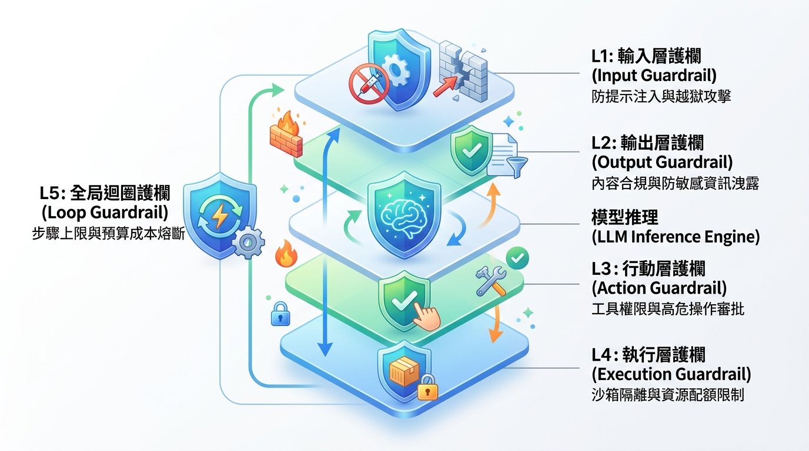
Part II
Guardrails 深度規劃 — 五層縱深防禦
Part II · 第 14 章 護欄與錯誤處理 · 全流程安全保障機制
■ 五層 Defense-in-Depth 架構：
L1 輸入層護欄 (Input Guardrail)
防提示注入 · 越獄過濾 · PII 脫敏
L2 輸出層護欄 (Output Guardrail)
合規過濾 · 防敏感資訊洩露 · 事實核查
L3 行動層護欄 (Action Guardrail)
工具權限管控 · 高危操作審批 (HITL)
L4 執行層護欄 (Execution Guardrail)
沙箱隔離 · 資源配額 · 超時熔斷
L5 全局迴圈護欄 (Loop Guardrail)
步驟上限 50 · Token 上限 500K
超時 30 分鐘 · 費用熔斷 $5 · 死循環偵測
15
Notes:
Guardrails 深度規劃——五層縱深防禦。
這是整份規格書中最關鍵的安全機制，也是 Harness 名稱的由來。
五層 Defense-in-Depth 逐層過濾：
L1 輸入層：防提示注入、越獄過濾、PII 脫敏。這是第一道防線。
L2 輸出層：合規過濾、防敏感資訊洩露、事實核查。確保 Agent 的輸出不會洩密。
L3 行動層：工具權限管控、高危操作人工審批 (HITL)。管控 Agent 的「手腳」。
L4 執行層：沙箱隔離、資源配額、超時熔斷。限制 Agent 的運算資源。
L5 全局迴圈：步驟上限 50、Token 上限 500K、超時 30 分鐘、費用熔斷 \$5、死循環偵測。這是最後一道安全網。
這五層對應規劃文件中「L1 通用模型到 L5 領域知識庫」的五層縱深，以及六大防護閘門（輸入防護、迴圈控制、工具閘道、人機協同、輸出校驗、審計日誌）的設計。

Slide 16
Part II
Observability 深度規劃
全鏈路追蹤、結構化日誌、核心度量指標體系與即時成本熔斷
01
15.1 Tracing（全鏈路分散式追蹤）
• 階層式 Span 樹狀軌跡：Observe → Think → Guardrail → Act → Terminate；標準屬性 trace_id · span_id · model · tokens · cost
02
15.2 Logging（結構化日誌）
• 六級結構化分級：TRACE → DEBUG → INFO → WARN → ERROR → FATAL；JSON 結構化格式完整記錄 Raw I/O 與 Token 消耗
03
15.3 Metrics（核心指標度量）
• 六大維度度量指標：任務成功率 · 平均步驟數 · Token 消耗 · P95 延遲 · API 費用累計 · 記憶命中率
04
15.4 成本管控系統
• 三級預算熔斷機制：單次調用上限 · 單任務預算 · 全局月度預算；逐步執行回放 (Replay) 與分支替代除錯
16
Notes:
Observability 深度規劃——四大觀測維度。
沒有可觀測性的 Agent 就是一個黑盒，出了問題無法除錯，出了安全事件無法追蹤。
四大維度：
15.1 Tracing：階層式 Span 樹狀軌跡，每一步都有 trace_id、span_id、model、tokens、cost 等標準屬性。
15.2 Logging：六級結構化日誌（TRACE→FATAL），JSON 格式完整記錄 Raw I/O 與 Token 消耗。
15.3 Metrics：六大維度度量——任務成功率、平均步驟數、Token 消耗、P95 延遲、API 費用累計、記憶命中率。
15.4 成本管控：三級預算熔斷（單次/單任務/全局月度），以及逐步回放除錯功能。
這與規劃文件中「不可否認的使用紀錄」要求完全呼應——每筆模型調用留存 8 項關鍵欄位，以防竄改方式至少保存一年。

Slide 17
轉 — HOW · Part III
合規安全框架與 AI 評測整合
ISO 42001 AIMS · OWASP Top 10 LLM · MITRE ATLAS · AIEC AI 評測
17
Notes:
從這頁開始進入 Part III——合規安全框架與 AI 評測整合。
如果說 Part II 是「內功」，Part III 就是「外功」。內功確保 Agent 架構健全，外功確保它符合國際標準與業界最佳實踐。
我們整合了四大框架：ISO 42001 提供管理體系、OWASP Top 10 指出最新威脅、MITRE ATLAS 建構威脅模型、AIEC 衡量 AI 品質。
這四大框架不是獨立附加的，而是深度融入七大核心組成的每一個元件中。接下來逐一說明。

Slide 18
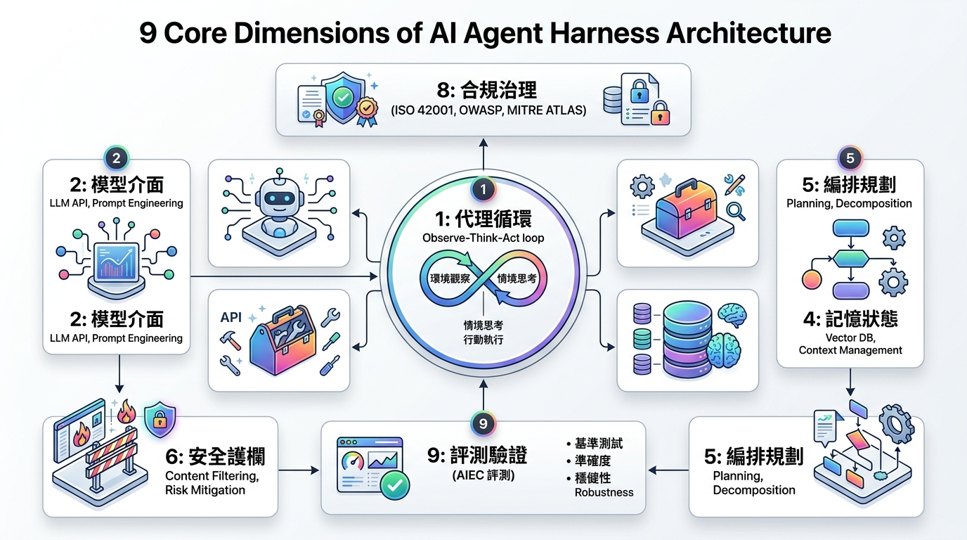
Part III
九大維度全局架構：合規 + 核心 + 評測
Part III · 第 16 章 第八維度：Compliance & Governance
■ 新增兩個橫切 (Cross-cutting) 維度：
第 8 維度：合規治理層 (頂層)
ISO 42001 AIMS 管理體系
OWASP Top 10 for LLM 安全防禦
MITRE ATLAS 對抗威脅矩陣
第 9 維度：評測驗證層 (底層)
AIEC 十大評測指標
內建 Benchmark Suite 基準測試集
Red Team 紅隊攻防演練
■ 核心設計原則：
合規不是「附加層」，而是深度融入
七大核心組件的內建保證
四大框架互補形成完整防護網
18
Notes:
這頁展示 Part III 的全局架構——九大維度。
在原有七大核心組成之上，我們新增了兩個橫切維度：
第 8 維度（頂層）：合規治理層——涵蓋 ISO 42001 AIMS 管理體系、OWASP Top 10 for LLM 安全防禦、MITRE ATLAS 對抗威脅矩陣。
第 9 維度（底層）：評測驗證層——涵蓋 AIEC 十大評測指標、內建 Benchmark Suite、Red Team 紅隊攻防演練。
核心設計原則是：合規不是「附加層」，而是深度融入。每一個核心組件都內建安全保證。四大框架互補形成完整的防護網——ISO 管治理、OWASP 管威脅、ATLAS 管攻擊面、AIEC 管品質。

Slide 19
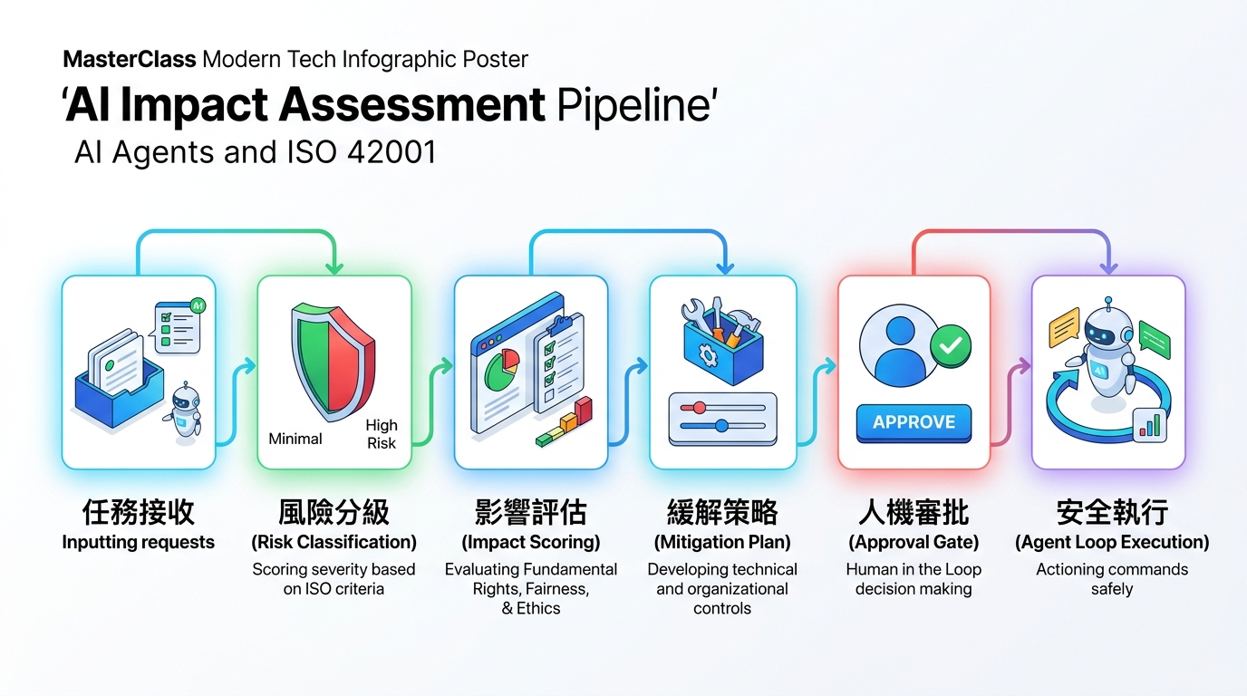
ISO 42001
ISO 42001 AIMS — AI 影響評估管線
Part III · ISO 42001 PDCA 循環 + Annex A 38 項控制
■ ISO 42001 十大條款映射至 Harness：
Clause 4 組織環境 → Compliance Layer
Clause 5 領導力 → System Prompt 政策
Clause 6 規劃 → Impact Assessment
Clause 7 支援 → 行為軌跡歸檔
Clause 8 運作 → 全生命週期管控
Clause 9 績效評估 → 自動化審計報告
Clause 10 改善 → 情節記憶自學習
■ AI Impact Assessment Pipeline：
① 任務接收
② 風險分級 (EU AI Act 標準)
③ 影響評估 (權益/公平/倫理)
④ 緩解策略 (護欄等級調整)
⑤ 人機審批 (高風險 Human-in-the-Loop)
⑥ 安全執行 (Agent Loop 啟動)
19
Notes:
ISO 42001 AIMS 映射。
ISO 42001 是全球第一個 AI 管理系統國際標準。我們將其十大條款逐一映射到 Harness 架構：
Clause 4（組織環境）→ Compliance Layer
Clause 5（領導力）→ System Prompt 政策
Clause 6（規劃）→ Impact Assessment
Clause 7（支援）→ 行為軌跡歸檔
Clause 8（運作）→ 全生命週期管控
Clause 9（績效評估）→ 自動化審計報告
Clause 10（改善）→ 情節記憶自學習
右側的 AI Impact Assessment Pipeline 是實際運作流程：任務接收 → 風險分級（依 EU AI Act 標準）→ 影響評估 → 緩解策略 → 人機審批 → 安全執行。高風險任務必須經過 Human-in-the-Loop 審批才能啟動 Agent Loop。

Slide 20
OWASP
OWASP Top 10 for LLM (2025) — 十大風險防禦
全面覆蓋 2025 最新大語言模型安全威脅 · 分級防禦與縱深護欄部署
極高風險 (Critical) — 需最高優先級防禦
• LLM01 Prompt Injection → L1 Input Guardrail：四層級聯防禦（規則+分類模型+語義異常+指令/數據隔離）
• LLM02 敏感資訊洩露 → L2 Output Guardrail：PII 掃描 + System Prompt 保護 + 事實核查
• LLM06 過度自主 (Excessive Agency) → L3 Action Guardrail：最小權限 + 白名單 + 委派深度限制 3 層
高風險 (High) — 需系統性防禦
• LLM03 供應鏈 → 工具簽章驗證 + AI 物料清冊 (AI BoM)
• LLM04 數據/模型投毒 → RAG 白名單 + 嵌入偏移偵測 + 向量庫完整性校驗
• LLM05 不當輸出處理 → 輸出清洗管線 (XSS/SQL/Shell 注入防護)
• LLM09 錯誤資訊 → 事實核查管線 (Fact-Checking Pipeline) + 不確定性標註
中風險 (Medium) — 需基礎防護
• LLM07 System Prompt 洩露 → 輸出比對過濾
• LLM08 向量/嵌入弱點 → Vector Store ACL + 嵌入加密
• LLM10 無限制消耗 → Token 預算上限 + API 費用熔斷 + DoS 防護
20
Notes:
OWASP Top 10 for LLM (2025) 的十大風險防禦對照。
我們按風險等級分三層：
極高風險（Critical）三項需最高優先級：
LLM01 Prompt Injection——四層級聯防禦（規則 + 分類模型 + 語義異常 + 指令/數據隔離）。這是 AI Agent 面臨的頭號威脅。
LLM02 敏感資訊洩露——PII 掃描 + System Prompt 保護 + 事實核查。
LLM06 過度自主——最小權限 + 白名單 + 委派深度限制 3 層。
高風險（High）四項需系統性防禦，涵蓋供應鏈安全、數據投毒、不當輸出處理、錯誤資訊。
中風險（Medium）三項需基礎防護，涵蓋 System Prompt 洩露、向量庫弱點、無限制消耗。
這十項每一項都對映到我們 L1~L5 的具體護欄實作。

Slide 21
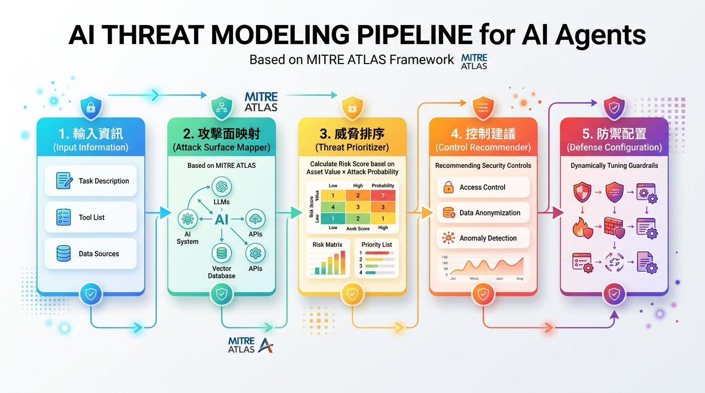
MITRE ATLAS
MITRE ATLAS — AI 威脅建模管線
Part III · 16 大攻擊戰術 + 170+ 技術全覆蓋
■ ATLAS 關鍵攻擊面防禦映射：
偵察 → API 最小暴露 · 模型版本隱藏
初始存取 → 多層注入偵測 · 工具簽章校驗
執行 → 沙箱隔離 · 指令白名單 · 容器化
持久化 → 記憶寫入校驗 · 定期完整性掃描
防禦規避 → 行為基線比對 · 長期偏移偵測
資料外洩 → 工具輸出審查 · DLP 防護
■ AI Threat Modeling Pipeline：
① 輸入資訊 (任務+工具+數據來源)
② 攻擊面映射 (基於 ATLAS)
③ 威脅排序 (資產價值 × 攻擊可能性)
④ 控制建議 (自動推薦安全控制)
⑤ 防禦配置 (動態調整 Guardrails)
21
Notes:
MITRE ATLAS 威脅建模管線。
ATLAS 是 MITRE 針對 AI 系統的攻擊戰術與技術知識庫，涵蓋 16 大攻擊戰術和 170 多種攻擊技術。
我們從六大攻擊階段設計防禦映射：偵察、初始存取、執行、持久化、防禦規避、資料外洩，每個階段都有對應的 Harness 防護措施。
更重要的是 AI Threat Modeling Pipeline：
① 輸入資訊（任務 + 工具 + 數據來源）
② 攻擊面映射（基於 ATLAS）
③ 威脅排序（資產價值 × 攻擊可能性）
④ 控制建議（自動推薦安全控制）
⑤ 防禦配置（動態調整 Guardrails）
這套管線實現了「根據任務風險動態調整安全等級」的自適應防禦。

Slide 22
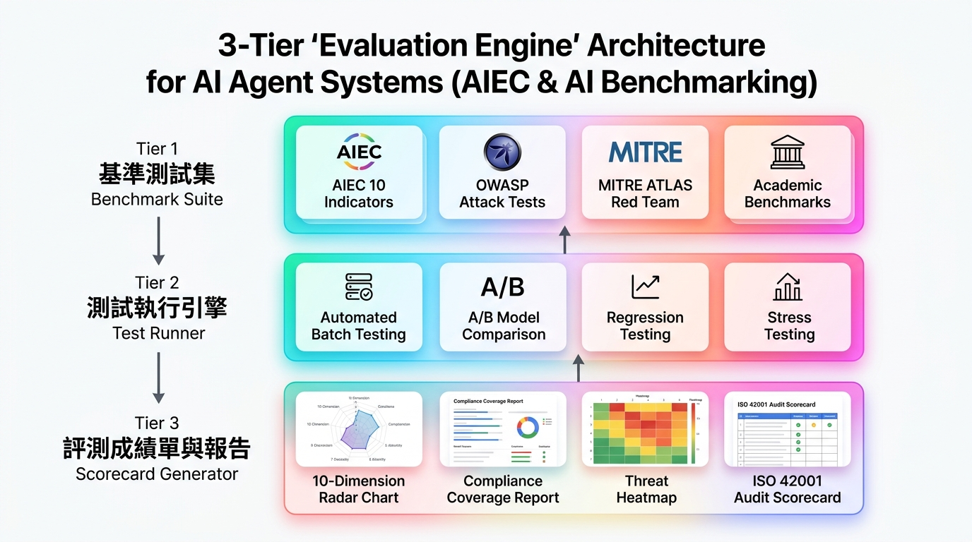
AIEC 評測
AIEC AI 評測 — Evaluation Engine 三層架構
Part III · 第 17 章 第九維度：Evaluation & Benchmarking
■ AIEC 十大評測指標：
① 準確性 ② 安全性 ③ 可解釋性
④ 韌性 ⑤ 公平性 ⑥ 隱私保護
⑦ 資訊安全 ⑧ 可靠性 ⑨ 透明度
⑩ 臺灣在地化 (繁中語境 + 本土法規)
■ Evaluation Engine 三層架構：
Tier 1 基準測試集 (Benchmark Suite)
AIEC 題庫 · OWASP 攻擊測試 · ATLAS 紅隊
Tier 2 測試執行引擎 (Test Runner)
批次測試 · A/B 對比 · 回歸測試 · 壓力測試
Tier 3 評測成績單 (Scorecard Generator)
十大維度雷達圖 · 合規覆蓋率報告
威脅防禦熱力圖 · ISO 符合度自評報告
22
Notes:
AIEC AI 評測——Evaluation Engine 三層架構。
AIEC 是台灣本土的 AI 評測指標體系，涵蓋十大維度：準確性、安全性、可解釋性、韌性、公平性、隱私保護、資訊安全、可靠性、透明度、以及臺灣在地化（繁中語境 + 本土法規）。
Evaluation Engine 分三層：
Tier 1 基準測試集（Benchmark Suite）——整合 AIEC 題庫、OWASP 攻擊測試、ATLAS 紅隊場景。
Tier 2 測試執行引擎（Test Runner）——支援批次測試、A/B 對比、回歸測試、壓力測試。
Tier 3 評測成績單（Scorecard Generator）——產出十大維度雷達圖、合規覆蓋率報告、威脅防禦熱力圖、ISO 符合度自評報告。
最後一項「臺灣在地化」特別重要——許多國際框架缺乏繁體中文語境的測試資料，AIEC 補足了這個缺口。

Slide 23
需求彙總
四大框架對七大組件擴展需求彙總
ISO 42001 · OWASP · MITRE ATLAS · AIEC 對 Harness 七大核心組件之賦能與擴展
Agent Loop
ISO 42001：任務前 Impact Assessment Gate · AIEC：可靠性長時任務測試
LLM Interface
ISO 42001：模型版本控管/供應商 SLA · OWASP：System Prompt 保護 · ATLAS：模型資訊隱藏 · AIEC：準確性 Benchmark + 在地化
Tool System
ISO 42001：AI BoM (物料清冊) · OWASP：Supply Chain 掃描 · ATLAS：工具簽章驗證 + 沙箱 · AIEC：安全性測試
Memory & State
ISO 42001：資料分級 + 保留/銷毀政策 · OWASP：Vector Store ACL · ATLAS：記憶完整性掃描 · AIEC：隱私保護 + 公平性審計
Guardrails
ISO 42001：政策嵌入 System Prompt · OWASP：十大風險全覆蓋 · ATLAS：多層攻擊偵測 + 紅隊 · AIEC：韌性/安全性對抗測試
Observability
ISO 42001：合規審計報告 · OWASP：安全事件日誌 · ATLAS：威脅偵測告警 · AIEC：Dashboard + 成績單
23
Notes:
需求彙總——四大框架與七大組件的完整交叉矩陣。
這頁是整個 Part III 的精華濃縮。每一個核心組件（Agent Loop、LLM Interface、Tool System、Memory & State、Guardrails、Observability）都有來自四大框架的具體擴展需求。
例如 Guardrails 這一行：
ISO 42001 要求政策嵌入 System Prompt、
OWASP 要求十大風險全覆蓋、
ATLAS 要求多層攻擊偵測加紅隊測試、
AIEC 要求韌性和安全性對抗測試。
這張矩陣確保了沒有任何盲區——每個組件都從四個維度被驗證和強化。這就是「模型分層、資料分級、單一閘道、強制護欄」四大原則在合規層面的完整實現。

Slide 24
合 — ROADMAP
實施路線圖與總結
四階段漸進式導入 · 開放決策問題 · 未來展望
24
Notes:
現在進入最後的「合」——實施路線圖與總結。
前面三個階段，我們回答了 Why（為什麼需要 Harness）、What（七大核心組成是什麼）、How（怎麼在工程和合規層面實現）。
最後要回答的是 When——什麼時候做、分幾個階段做。
我們設計了四階段漸進式導入策略，確保每個階段都有明確的交付物和驗收標準。同時也列出開放決策問題供各位討論。

Slide 25
實施規劃
四階段實施路線圖
從基礎合規、威脅防禦、評測體系到紅隊演練的系統化導入里程碑
Phase 1
基礎合規框架（第 1-2 月）
• ISO 42001 AI 政策文件化 + 角色權責矩陣建立
• OWASP Top 10 Guardrails 五層防禦全覆蓋
• AIEC 基礎評測題庫整合 + 基準跑分
Phase 2
威脅防禦深化（第 3-4 月）
• MITRE ATLAS 威脅建模管線 (Threat Modeling Pipeline) 上線
• Prompt Injection Defense Engine 四層級聯防禦部署
• Output Sanitization Pipeline 五步清洗管線部署
Phase 3
評測體系建立（第 5-6 月）
• Evaluation Engine 完整實作（Benchmark Suite + Test Runner + Scorecard）
• AIEC 十大指標自動化評測 + 雷達圖成績單生成
• A/B 模型對比測試 + 回歸測試自動化
Phase 4
紅隊與持續改善（第 7 月起）
• Red Team Simulation Module 每季全攻擊面掃描
• 持續監控告警 + 異常行為斷路器
• ISO 42001 年度內稽準備 + Annex A 控制措施全量自評
25
Notes:
四階段實施路線圖。
Phase 1（第 1-2 月）基礎合規框架：
重點是 ISO 42001 AI 政策文件化與角色權責矩陣、OWASP Top 10 Guardrails 五層防禦全覆蓋、AIEC 基礎評測跑分。這是地基，必須先打穩。
Phase 2（第 3-4 月）威脅防禦深化：
上線 MITRE ATLAS 威脅建模管線、部署 Prompt Injection 四層級聯防禦引擎、部署輸出清洗管線。這階段著重「主動防禦」。
Phase 3（第 5-6 月）評測體系建立：
完整實作 Evaluation Engine（Benchmark Suite + Test Runner + Scorecard）、AIEC 十大指標自動化評測與雷達圖成績單生成、A/B 模型對比測試與回歸測試自動化。這階段建立「量化驗證」能力。
Phase 4（第 7 月起）紅隊與持續改善：
Red Team 每季全攻擊面掃描、持續監控告警與異常行為斷路器、ISO 42001 年度內稽準備。這是「永續運營」階段。
每個 Phase 都有清晰的里程碑，且後一個 Phase 以前一個為基礎，確保漸進式導入不會中斷現有業務。

Slide 26
AI Agent Harness
Thank You
企業級 AI 代理運行時基礎框架需求規格書
七大核心組成 × 深度工程規劃 × 合規安全框架 × AI 評測驗證體系
Notes:
感謝各位的耐心聆聽。
總結今天的核心訊息：AI Agent Harness 不是一個可選的附加功能，而是企業部署自主 AI Agent 的必要基礎設施。
我們以「模型分層、資料分級、單一閘道、強制護欄」四大原則貫穿全文，從七大核心組成的工程架構，到四大國際框架的合規治理，再到四階段實施路線圖，提供了一份完整的企業級 AI Agent 運行時規格需求。
下一步，我們期待各位的回饋，特別是在開放決策問題上的指引，以便我們進入實際的概念驗證(PoC)階段。
謝謝。

Slide 27
紅隊演練
Notes:
附錄：紅隊演練詳細規劃。
本頁為紅隊攻防演練的補充資料，詳細說明紅隊測試的範疇、頻率與報告格式。可視需要在 Q&A 環節展開討論。

Slide 28
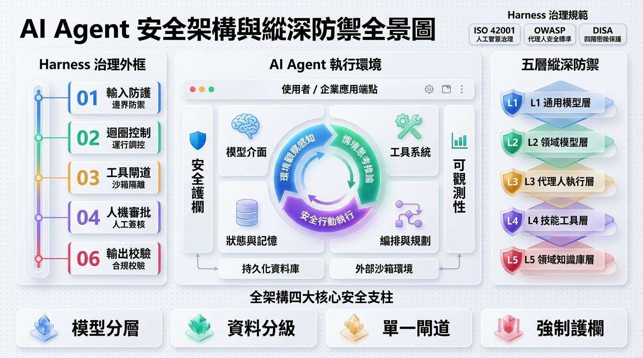
Notes:
（備用頁面，無額外內容）

